Slide 1

Ускорение
By Sanjay and Arvind Seshan

Slide 2
На этом занятии
Узнаем что такое ускорение
Узнаем как и когда применять ускорение
Научимся пользоваться блоком таймера
Пререквизиты: Шины данных, Собственные блоки с входами и выходами

Slide 3
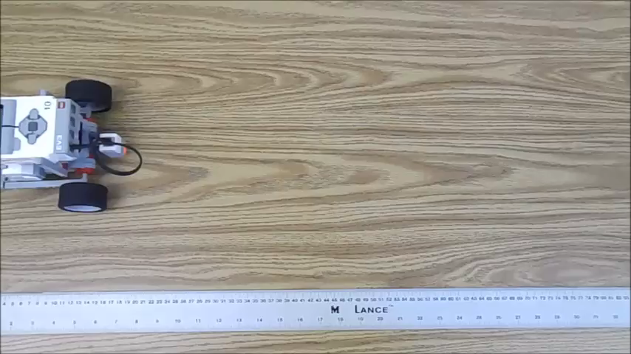
Зачем ускоряться?
Ускорение полезно в программах с быстрой ездой
Обычно когда робот стартует на высокой скорости – он буксует вначале. Пробуксовка меняет направление и положение робота.
С ускорением, робот будет набирать скорость постепенно (см. видео справа)

Slide 4
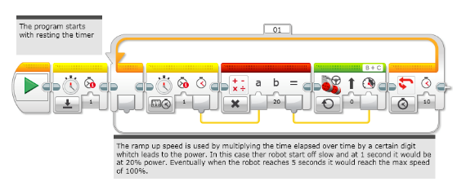
Блок таймера
Блок таймера используется для подсчета времени
Он находится в желтой вкладке палитры.
Доступны 8 таймеров
Вы можете использовать блок, чтобы сбросить определенный таймер в 0
Вы можете использовать блок таймера, чтобы вывести значение прошедшего времени после сброса…
Вы можете использовать время для отслеживания времени или для ускорения движения на это занятии
# таймера
Прошедшее время после сброса

Slide 5
Ускорение в 3 простых шага
1. Сброс таймера
2. В цикле постоянно считывать кол-во пройденных секунд, умножать их на 20 и вводить как параметр мощности в блоки движения.
3. Установить условие выхода из цикла на 5 секунд

Slide 6
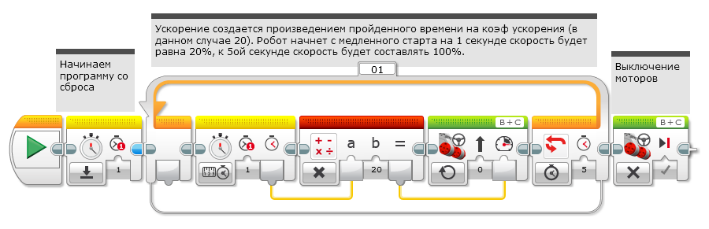
Базовое ускорение
Код разработал Mesa Robles Robotworks. Изменен Droids Robotics

Slide 7
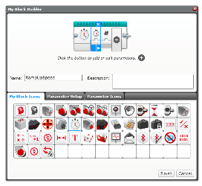
Испытание
Шаг 1: Напишите программу ускорения, у которой будет 2 входных параметра (Продолжительность ускорения и сколько в хотите ускорения в секунду)?
Шаг 2: Напишите программу ускорения робота, а после движения до черной линии.

Slide 8
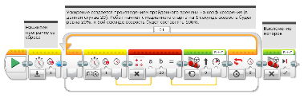
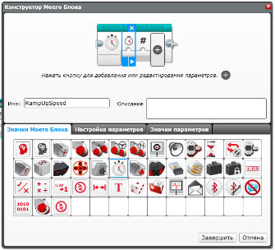
Создание моего блока
Выделяем все блоки (кроме блока остановки) и откройте конструктор моего блока
Добавьте 2 входных параметра: 1)сколько ускоряться секунд 2)сколько ускоряться за одну секунду
Обратитесь к уроку «Собственные блоки с входами и выходами» в начинающем уровне, если вам нужна помощь
A
B

Slide 9
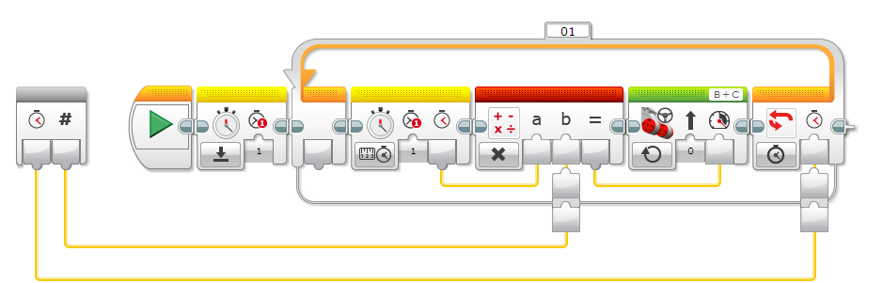
Подключите шины данных
На сколько ускоряться за одну секунду
Сколько секунд ускоряться
Подключите “На сколько ускорятся за одну секунду” к мат блоку и and the «Сколько секунд ускоряться» к условию выхода из цикла
Код разработал Mesa Robles Robotworks. Изменен Droids Robotics

Slide 10
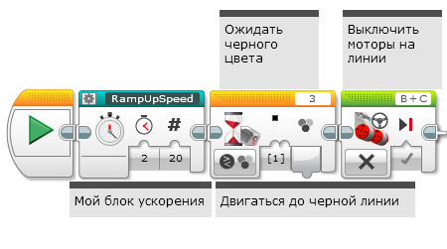
Испытание: Решение
Код разработал Mesa Robles Robotworks. Изменен Droids Robotics

Slide 11
Обсуждение
Что такое ускорение? Отв.: Ускорение – медленный старт и постепенное увеличение скорости.
Зачем ускорение? Отв.: Ускорение уменьшает пробуксовку на старте.

Slide 12
Следующие шаги
Подумайте как еще можно применить блок таймера.

Slide 13
Благодарность
Код для этого урока разработал Mesa Robles Robotworks (mesarobotworks@gmail.com)
Sanjay and Arvind Seshan дополнили урок (team@droidsrobotics.org)
Больше уроков доступно на сайте mindlesson.ru и ev3lessons.com
Перевод осуществил: Абай Владимир, abayvladimir@hotmail.comcom
This work is licensed under a Creative Commons Attribution-NonCommercial-ShareAlike 4.0 International License.

